Slide 1
SAYMANIN İLKELERİ
PERMÜTASYON
KOMBİNASYON
BİNOM AÇILIMI

Slide 6
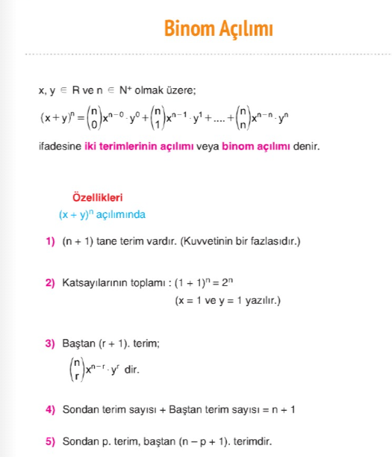

Slide 7
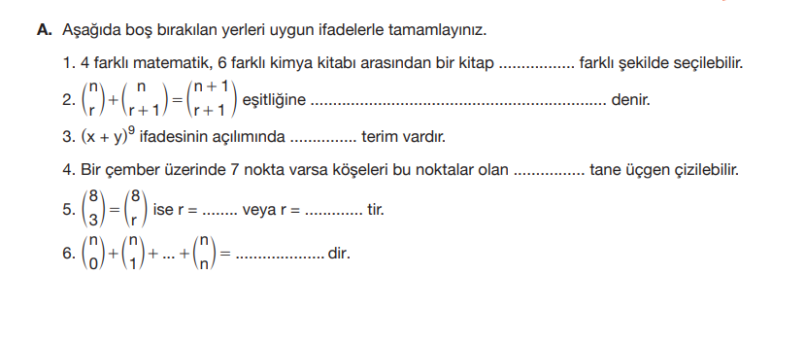

Slide 8
